Slide 1
Algoritmos Genéticos
Capítulo 7
Prof. Ricardo Linden

Slide 2
Outros Módulos de População
Até agora, nosso módulo de população teve um comportamento extremamente simples
  Todos os indivíduos da atual geração eram eliminados;
  Depois, substituíamos um igual número de filhos.
Entretanto, este não é o único comportamento possível:
  Existem várias alternativas;
  Estas permitem que exploremos melhor as qualidades da geração atual
  Assim, podemos aproveitá-las para a melhoria da próxima geração.

Slide 3
Tamanho da População
O desempenho do algoritmo genético é extremamente sensível ao tamanho da população;
Caso este número seja pequeno demais, não haverá espaço para termos variedade genética:
  Pode ser que nosso algoritmo seja incapaz de achar boas soluções;
Caso este número seja grande demais, o algoritmo demorará demais:
  Poderemos estar nos aproximando de uma busca exaustiva.

Slide 4
Tamanho da População
A maioria dos trabalhos publicados tem uma fixação quase fetichista no número 100;
Não existe número mágico!
Aplique um pouco de raciocínio sobre o problema que se está tentando resolver...

Slide 5
Tamanho da População
A capacidade de armazenamento de estados de um GA é exponencialmente proporcional ao número de indivíduos presentes;
Há um limite superior para o tamanho da população onde ainda verifica-se melhora na performance conforme aumenta-se o tamanho da população;
Quanto maior a população, mais tempo o GA demorará para processar cada geração e mais demoraremos para conseguir uma resposta
Não devemos aumentar o tamanho da população indiscriminadamente

Slide 6
Tamanho da População
O número de indivíduos avaliados em uma execução do GA é igual ao número de indivíduos na população vezes o número de rodadas que o algoritmo irá executar;
Veja se este número total é um percentual alto do espaço de busca:
  Se a percentagem de soluções avaliadas for muito alta, pode-se considerar alguma heurística informada como técnica alternativa de resolução do problema.
A dificuldade da função de avaliação deve ser um fator que afete a escolha destes dois parâmetros:
  Se a função de avaliação for multi-modal e enganadora, o número de avaliações deve crescer;
  Podemos aumentar o tamanho da população ou o número de gerações – ou até mesmo os dois!!!

Slide 7
Tamanho da População
Tentativa inicial razoável para o número de indivíduos dentro da sua população:
  40*número de características em seu cromossomo
É só uma idéia inicial, extremamente imprecisa…
Talvez seja melhor usar uma estratégia adaptativa para o tamanho da população!
Vamos discutir populações de tamanho variável…

Slide 8
Populações de Tamanho Variável
Estratégia 1: definição de uma expectativa de vida para cada indivíduo:
  Esta expectativa é proporcional à qualidade do indivíduo;
  O tamanho da população possa crescer caso a avaliação de todos os indivíduos for muito boa;
  Neste caso, estes sobreviverão por muitas gerações, além de gerar filhos que também irão compor a população.

Slide 9
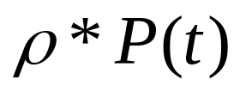
Populações de Tamanho Variável
O número de filhos gerados a cada geração é dado por:
Como a cada instante podemos gerar mais filhos do que o número de “mortos” da geração anterior, a população pode aumentar
Ela pode diminuir se o oposto ocorrer!
Não tem uma pressão seletiva forte sobre os indivídos:
  Eles “morrem” quando atingem a “velhice”

Slide 10
População de Tamanho Variável
Estratéga 2: aumentar o tamanho da população se:
  está havendo convergência genética
  ainda não chegamos perto da performance desejada.
Problema: determinar quando a convergência genética aconteceu.
  Não é uma tarefa simples!

Slide 11
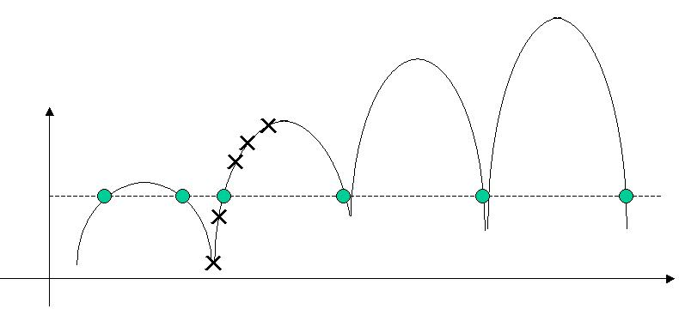
População de Tamanho Variável
O cálculo da variabilidade deve ser feito com base no genótipo dos indivíduos, e não com base na função de avaliação
Indivíduos muito diferentes podem ter funções de avaliação muito parecidas
Exemplo:

Slide 12
População de Tamanho Variável
Estratégia 3: PRoFIGA
Population Resizing on Fitness Improvement GA
Idéia:
  aumentar o tamanho da população por um fator ρ+ caso a melhor avaliação tenha melhorado na última geração ou caso esta não tenha melhorado nas últimas k gerações.
  Caso nenhuma destas duas condições seja satisfeita, então a população é diminuída por um fator ρ-

Slide 13
Elitismo
Pequena alteração no módulo de população que quase não altera o tempo de processamento;
Garante que o desempenho do GA sempre cresce com o decorrer das gerações;
Idéia básica:
  Os n melhores indivíduos de cada geração não devem "morrer“;
  Estes devem passar para a próxima geração para garantir que seus genomas sejam preservados.

Slide 14
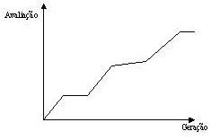
Elitismo
Manutenção do melhor indivíduo da geração t na população da geração t+1 garante que o melhor indivíduo da geração t+1 é pelo menos igual que o melhor indivíduo da geração k;
Curva típica de desempenho:

Slide 15
Elitismo
Este pequeno ato, apesar de sua simplicidade, normalmente colabora de forma dramática para a melhoria do desempenho de uma execução de um GA;
Motivo:
  mantemos dentro da população os esquemas responsáveis pelas boas avaliações das melhores soluções;
  aumenta o componente de memória de nosso algoritmo genético.

Slide 16
Steady State
Até agora toda uma geração nasce ao mesmo tempo enquanto que a população anterior morre também toda de uma vez e é substituída por esta novos indivíduos;
No "mundo real", os indivíduos nascem aos poucos, os mais velhos morrem de forma lenta e há interação entre as gerações;
Indivíduos da geração t+1 podem procriar com indivíduos da geração t (sexismo e preconceitos de idade à parte)

Slide 17
Steady State
Steady state busca reproduzir este tipo de característica natural das populações biológicas;
Ao invés de criarmos uma população completa de uma só vez, vamos criando os "filhos" um a um (ou dois a dois, por ser mais conveniente para o operador de crossover);
Substituimos os piores "pais" por estes novos indivíduos.

Slide 18
Steady State
Algumas implementações de GA substituem os pais aleatoriamente em vez de substituir necessariamente os piores pais;
  Aumenta as chances de preservar piores;
  Manter somente os melhores faz com que tenhamos uma tendência maior à convergência genética;
  Alternativa: usar uma roleta viciada invertida para selecionar os pais moribundos.

Slide 19
Steady State
Conceito de geração dentro do nosso GA fica muito difuso, quase inexistente:
  Pode haver reprodução entre indivíduos recém criados e outros da geração anterior;
  Pode haver até mesmo “incesto”, se não mantivermos o registro de quem são os pais de um indivíduo.
Há maior dominação dos melhores esquemas:
  normalmente faz com que a população convirja mais rapidamente
  especialmente se eliminarmos sempre os piores elementos a cada operação realizada

Slide 20
Steady State
Questões interessantes:
  Devemos garantir uma sobrevida mínima para cada indivíduo recém-criado?
  Devemos evitar “incesto”?
    Alternativa: verificar semelhança entre pais selecionados.

Slide 21
Steady State sem Duplicatas
Usada para evitar que a convergência seja rápida demais;
Diferença: se o indivíduo gerado for idêntico a algum já presente na população ele é descartado;
Para cada operação de crossover ou de mutação realizada precisamos verificar se os filhos resultantes já estão presentes na população;
Tende a conseguir melhores resultados, às custas de um overhead grande .

Slide 22
Estratégia (μ+λ)
Idéia: população da próxima geração é selecionada a partir dos melhores indivíduos existentes, tanto na população corrente quanto naqueles filhos gerados pela aplicação dos operadores genéticos.
Conhecido como sendo do tipo (μ+λ):
  existem μ membros na população original;
  existem λ filhos;
  geralmente, μ<λ.
Todos competem entre si!

Slide 23
Estratégia (μ+λ)
Competição usualmente é feita através da escolha dos indivíduos melhores avaliados, mas isto não é obrigatório;
Pode-se tentar usar alguma métrica adicional em que a diversidade da população seja mantida;
Assim, procuramos manter na população indivíduos que podem ajudar a explorar o espaço de busca de forma mais eficiente;
É uma versão “avançada” do elitismo.
Corre-se o risco de haver uma convergência genética mais rápida.

